Slide 1
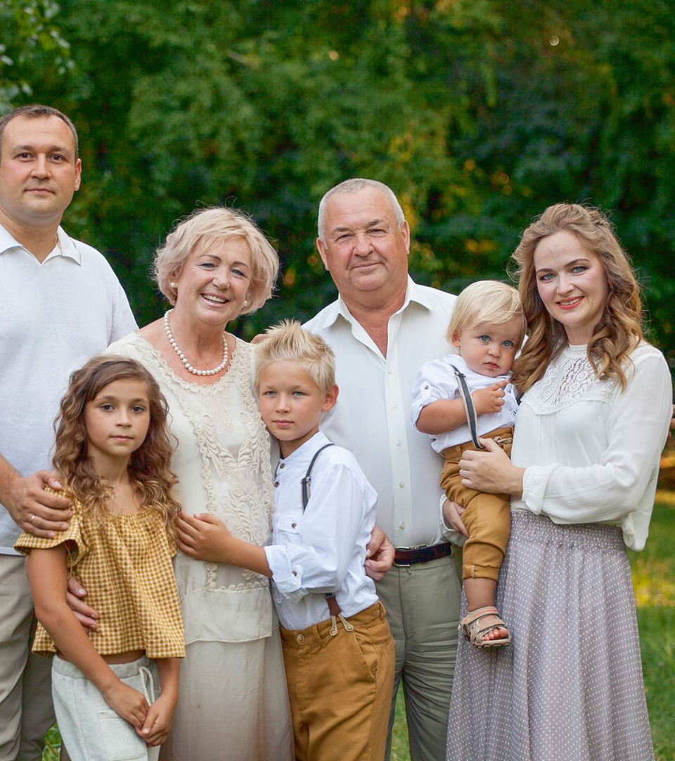
Что значит быть хорошим сыном или дочерью?
newUROKI.net
Вступление. Важность семьи и родителей в нашей жизни. Какие ценности они передают нам и как они влияют на наше развитие и взаимоотношения.
Презентация для классного часа по теме: "Что значит быть хорошим сыном или дочерью?"
Новые УРОКИ newUROKI.net
Всё для учителя – всё бесплатно!

Slide 2
newUROKI.net
Характеристики хорошего сына/дочери: Что это означает?
Ответственность
Эмпатия
Быть надежным и ответственным, выполнять свои обязанности и уважать свои обещания
Понимать и сочувствовать чувствам других людей, проявлять заботу и поддержку
Самостоятельность
Быть способным принимать решения и действовать независимо, развивать себя и свои навыки

Slide 3
newUROKI.net
Важные качества: Честность, доброта, общительность
1
Честность
2
Доброта
Быть открытым и честным во всех ситуациях, не скрывать ошибки и признавать свои слабости
Проявлять заботу, доброту и сострадание к другим людям, быть полезным и поддерживать окружающих
3
Общительность
Уметь общаться с другими людьми, быть открытым для новых знакомств и уметь найти общий язык с разными людьми

Slide 4
newUROKI.net
Отношения в семье: Уважение и поддержка
1
Уважение
Уважать своих родителей, брать во внимание их мнение и учитывать их чувства и потребности
2
Поддержка
Поддерживать своих родителей в трудных моментах и быть рядом с ними в радости и горе
3
Забота
Заботиться о своих близких, быть внимательным и заботливым, помогать им и проявлять заботу

Slide 5
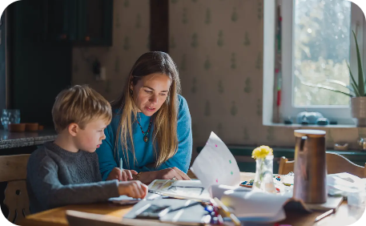
newUROKI.net
Роль родителей: Их вклад и наше уважение
Поддержка
Учение
Любовь
Родители всегда поддерживают нас и помогают расти и развиваться, мы должны ценить их труд и любовь.
Родители учат нас ценным навыкам и знаниям, которые помогут нам в будущем, мы должны признать их роль в нашем образовании.
Родители любят нас безусловно и всегда готовы поддержать нас, мы должны проявлять к ним любовь и благодарность.

Slide 6
newUROKI.net
Самоанализ: Какие мы дети?
Сильные стороны
Недостатки
Цели
Размышляйте о своих сильных сторонах, которыми вы гордитесь и которые вы демонстрируете во взаимоотношениях с семьей
Подумайте о своих недостатках, которые вы хотите улучшить, и о том, как это может влиять на ваши отношения
Наметьте цели для самосовершенствования, чтобы стать более лучшим сыном или дочерью

Slide 7
newUROKI.net
Советы для самосовершенствования
1
Слушайте
2
Помогайте
3
Будьте благодарны
Научитесь слушать и уважать мнение своих родителей, даже если вы не согласны с ними
Помогайте своим родителям в бытовых делах и проявляйте заботу и поддержку
Выражайте благодарность своим родителям за все, что они делают для вас

